Slide 1
Melhoria da Atenção à Saúde da pessoa com Hipertensão Arterial e/ou com Diabetes Mellitus na ESF Dr. Gerardo Barbosa, Espumoso/RS
UNIVERSIDADE ABERTA DO SUS
UNIVERSIDADE FEDERAL DE PELOTAS
Especialização em Saúde da Família
Modalidade a Distância
Turma 8
Especializada: Santa Librada Diaz Rodriguez
Orientadora: Carla Ribeiro Ciochetto

Slide 2
Introdução
Diabetes Mellitus e a Hipertensão Arterial Sistêmica
Doenças comuns nos países desenvolvidos e em desenvolvimento
Incidência aumenta com a idade
Atenção Primária a Saúde
Controle adequado
Diagnóstico precoce e tratamento oportuno
Avaliação e monitoramento
diminuiem o índice de morbimortalidade e de hospitalizações no Sistema Único de Saúde (SUS)

Slide 3
Espumoso/RS
Localização: Na região norte do RS - maior cidade da microrregião do Alto Jacuí.
275 km de Porto Alegre/RS
População Total: 15.271 habitantes.
Rede de saúde: Hospital Municipal (1), Unidade Central (1), ESF (1), Unidades de Saúde tradicionais (5), sendo 2 na zona urbana e 5 na zona rural.

Slide 4
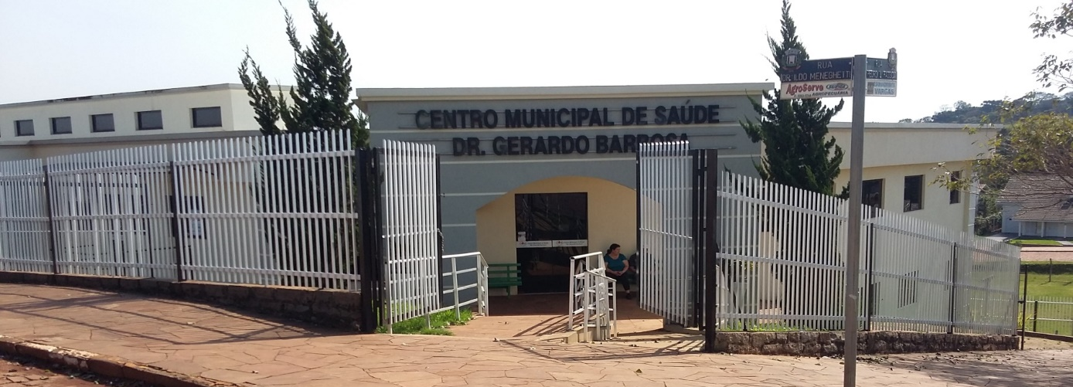
UBS Dr. Gerardo Barbosa
Localização
Zona urbana no bairro Jardim dos Coqueiros
Unidad Básica Mista.
Pronto Atendimiento de Atenção Básica, Urgências e Saúde da Familia.
População Total da área de abrangência:
11000 habitantes
5610 sexo feminino
5390 sexo masculino

Slide 5
Situação da ação programática antes da intervenção
Cadastro desatualizado
Baixa cobertura do programa de atenção ao hipertenso e/ou ao diabético
Os atendimentos não eram realizados segundo os protocolos de atenção do programa de atenção ao hipertenso e/ou ao diabético, sendo a consulta por demanda espontânea a mais predominante.
Atendimento odontológico escasso
Não eram realizadas visitas domiciliares programadas

Slide 6
Objetivo Geral
Melhoria da Atenção à Saúde da pessoa com Hipertensão Arterial e/ou com Diabetes Mellitus na UBS Dr.Gerardo Barbosa, Espumoso/RS

Slide 7
Metodologia
Ações da intervenção nas 16 semanas de duração, nos quatro eixos
Monitoramento e Avaliação
Organização e Gestão do Serviço
Engajamento Público
Qualificação da Prática Clínica
Protocolos de atenção do programa de atenção ao hipertenso e/ou ao diabético do Ministério de Saúde, 2013.
Capacitação dos profissionais de saúde da unidade sobre os protocolos adotados

Slide 8
Metodologia
Recadastramento da população hipertensa e diabética
Atendimento clínico e odontológico
Visita domiciliar
Monitoramento da intervenção
Atualização do arquivo específico
Ficha-espelho e planilha de coletas de dados
Divulgação do projeto nas comunidades

Slide 9
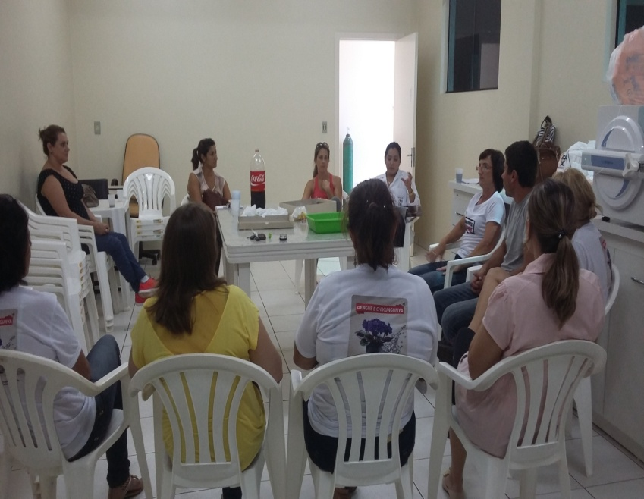
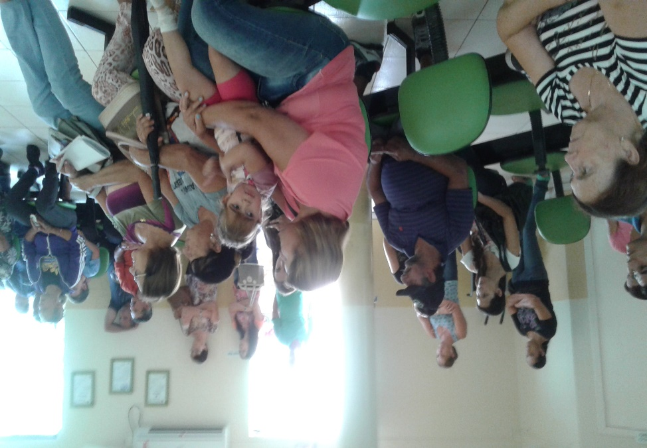
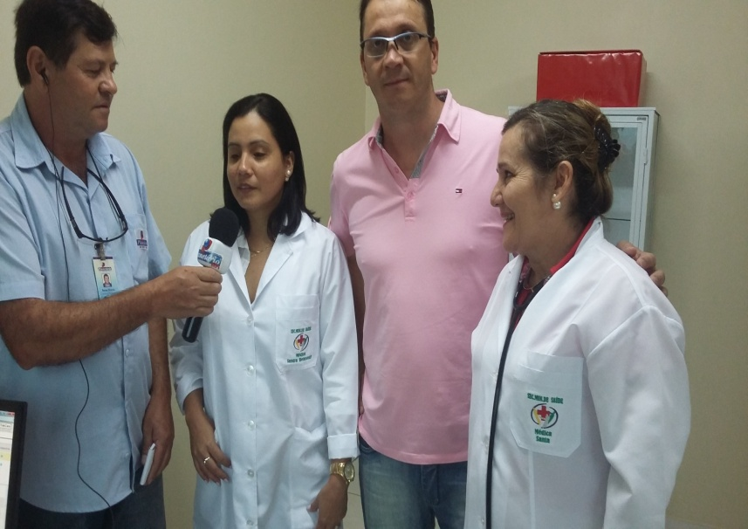
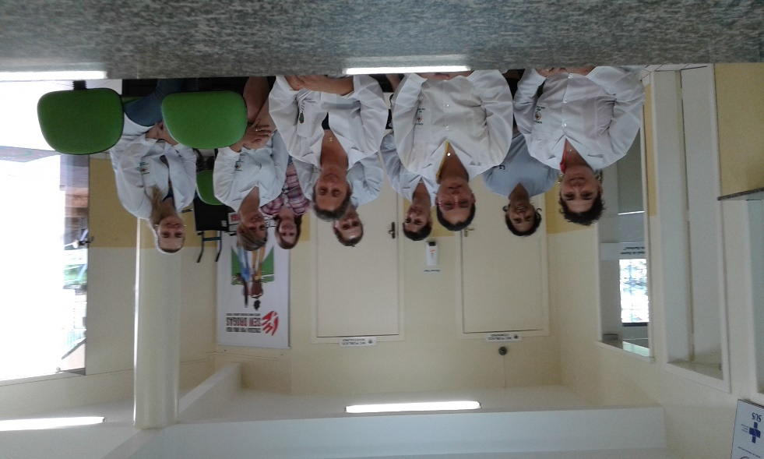
Ações

Slide 10
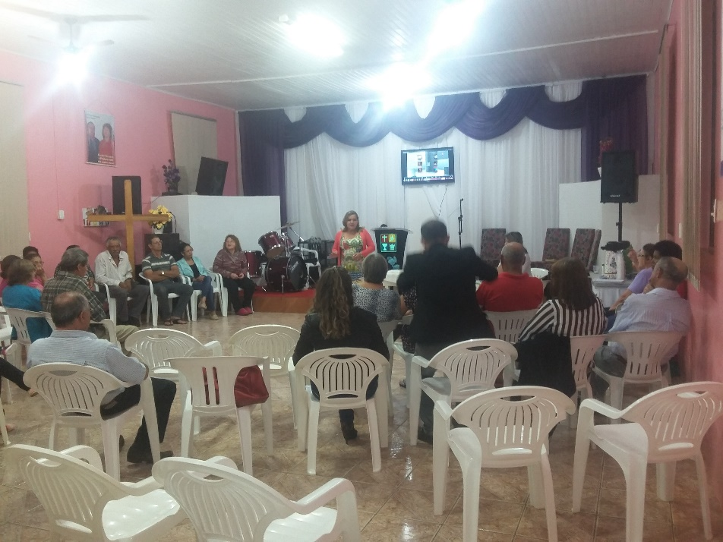
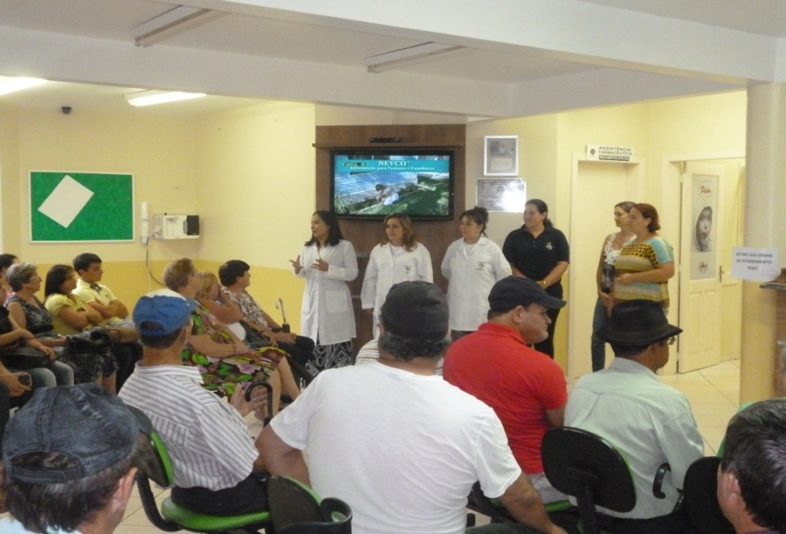
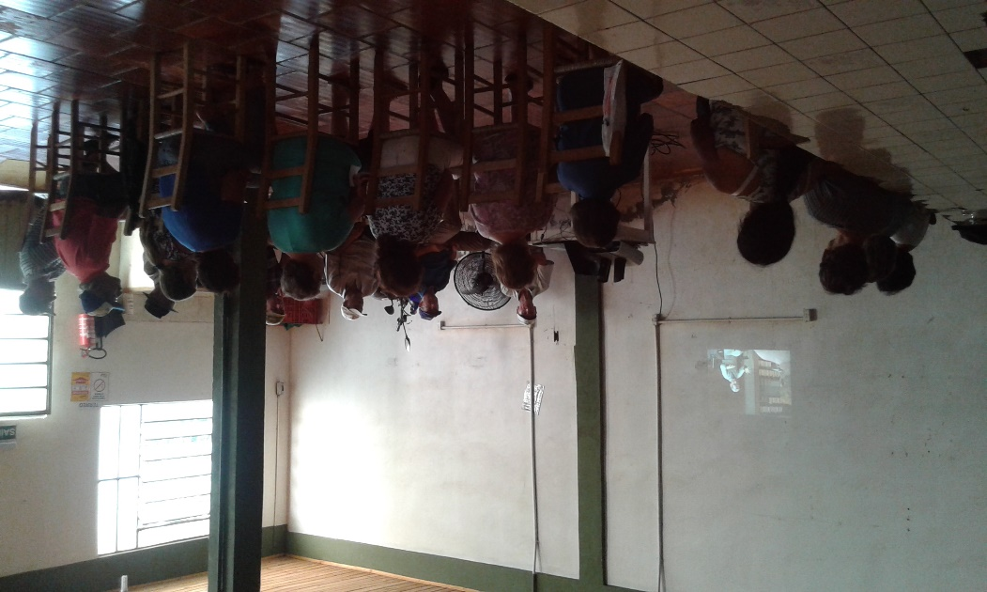
Ações

Slide 11
Objetivos Metas e Resultados

Slide 12
Objetivo1. Ampliar a cobertura a hipertensos e/ou diabéticos
Metas 1.1 Cadastrar 70% dos hipertensos da área de abrangência no Programa de Atenção à Hipertensão Arterial Sistêmica e ao Diabetes Mellitus da unidade de saúde.
Mês 1: 203 usuários
Mês 2: 373 usuários
Mês 3: 485 usuários
Mês 4: 737 usuários
Figura 1. Cobertura do programa de atenção ao hipertenso na unidade de saúde, UBS Gerardo Barbosa, Espumoso/RS, 2015.

Slide 13
Objetivo1. Ampliar a cobertura a hipertensos e/ou diabéticos
Metas 1.1 Cadastrar 60% dos diabéticos da área de abrangência no Programa de Atenção à Hipertensão Arterial Sistêmica e ao Diabetes Mellitus da unidade de saúde.
Mês 1: 64 usuários
Mês 2: 98 usuários
Mês 3:118 usuários
Mês 4: 180 usuários
Figura 2. Cobertura do programa de atenção ao diabético na unidade de saúde, UBS Gerardo Barbosa, Espumoso/RS, 2015

Slide 14
Objetivo 2. Melhorar a qualidade da atenção a hipertensos e/ou diabéticos
Metas 2.1 e 2.2: Realizar exame clínico apropriado em 100% dos hipertensos e/ou diabéticos.
Metas 2.3 e 2.4: Garantir a 100% dos hipertensos e/ou dos diabéticos a realização de exames complementares em dia de acordo com o protocolo.
Metas 2.5 e 2.6: Priorizar a prescrição de medicamentos da farmácia popular para 100% dos hipertensos e/ou dos diabéticos cadastrados na unidade de saúde.
Metas 2.7 e 2.8: Realizar avaliação da necessidade de atendimento odontológico em 100% dos hipertensos e/ou dos diabéticos.
Metas alcançadas em 100%

Slide 15
Objetivo 3. Melhorar a adesão de hipertensos e/ou diabéticos ao programa
Meta 3.1 e 3.2 Buscar 100% dos hipertensos/diabéticos faltosos às consultas na unidade de saúde conforme a periodicidade recomendada.
Metas alcançadas em 100%

Slide 16
Objetivo 4. Melhorar o registro das informações
Meta 4.1 e 4.2: Manter ficha de acompanhamento de 100% dos hipertensos/diabéticos cadastrados na unidade de saúde.
Metas alcançadas em 100%

Slide 17
Objetivo 5. Mapear hipertensos e diabéticos de risco para doença cardiovascular
Meta 5.1 e 5.2 Realizar estratificação do risco cardiovascular em 100% dos hipertensos/diabéticos cadastrados na unidade de saúde.
Metas alcançadas em 100%

Slide 18
Objetivo 6. Promover a saúde de hipertensos e diabéticos
Metas 6.1 e 6.2: Garantir orientação nutricional sobre alimentação saudável a 100% dos hipertensos e/ou dos diabéticos.
Metas 6.3 e 6.4: Garantir orientação em relação à prática regular de atividade física a 100% dos hipertensos e/ou dos diabéticos.
Metas 6.5 e 6.6: Garantir orientação sobre os riscos do tabagismo a 100% dos hipertensos e/ou dos diabéticos.
Metas 6.7 e 6.8: Garantir orientação sobre higiene bucal a 100% dos hipertensos e/ou dos diabéticos.
Metas alcançadas em 100%

Slide 19
Discussão
Importância da intervenção para a equipe
Melhorar a capacitação dos profissionais da equipe.
Ampliar conhecimentos, trocar ideias e experiências qualificando o trabalho.
Melhor integração da equipe.

Slide 20
Discussão
Importância da intervenção para o serviço
Melhorou o acolhimento e a qualidade de atenção dispensada aos usuários hipertensos e/ou diabéticos
Possibilitou a organização dos prontuários e registros em fichas de acompanhamento dos usuários
Promoveu a implantação de um arquivo especifico (ficha-espelho) para monitoramento

Slide 21
Discussão
Importância da intervenção para a comunidade
Melhorou a relação equipe-comunidade.
Permitiu aumentar as atividades educativas, promovendo melhoria quanto à qualidade de vida desta população.
Facilitou a troca de ideias, experiências e conhecimentos com os grupos de hipertensos e diabéticos.

Slide 22
Reflexão crítica sobre o processo pessoal de aprendizagem
Qualificação profissional
Novos conhecimentos sobre Estratégia Saúde da Família no Brasil.
Foi um imenso prazer compartilhar meus conhecimentos e minhas experiências na saúde da família com a equipe, assim como aprender deles suas experiências profissionais.
A participação nos fóruns também me permitiu compartilhar meus conhecimentos, discussões de casos clínicos interativos, práticas clínicas, dúvidas e experiências com profissionais de diversos países.

Slide 23
Reflexão crítica sobre o processo pessoal de aprendizagem
Testes de Qualificação Cognitiva proporcionaram melhorias na prática clínica
A intervenção demonstrou que mesmo com dificuldades, desafios e perseverança, foi possível dispensar uma atenção de qualidade aos usuários hipertensos e/ou diabéticos acompanhados na unidade.
Considero que o TCC é uma proposta que serve para dar continuidade à intervenção e a possibilidade de implementar outros programas na Atenção Primária de Saúde.

Slide 24
Referências
BRASIL. Ministério da Saúde. Secretaria de Atenção à Saúde. Departamento de Atenção Básica. Estratégias para o cuidado da pessoa com doença crônica: hipertensão arterial sistêmica / Ministério da Saúde, Secretaria de Atenção à Saúde, Departamento de Atenção Básica. – Brasília: Ministério da Saúde, 2013. 128 p.
BRASIL. Ministério da Saúde. Secretaria de Atenção à Saúde. Departamento de Atenção Básica. Estratégias para o cuidado da pessoa com doença crônica: diabetes mellitus / Ministério da Saúde, Secretaria de Atenção à Saúde, Departamento de Atenção Básica. – Brasília: Ministério da Saúde, 2013. 160 p.

Slide 25
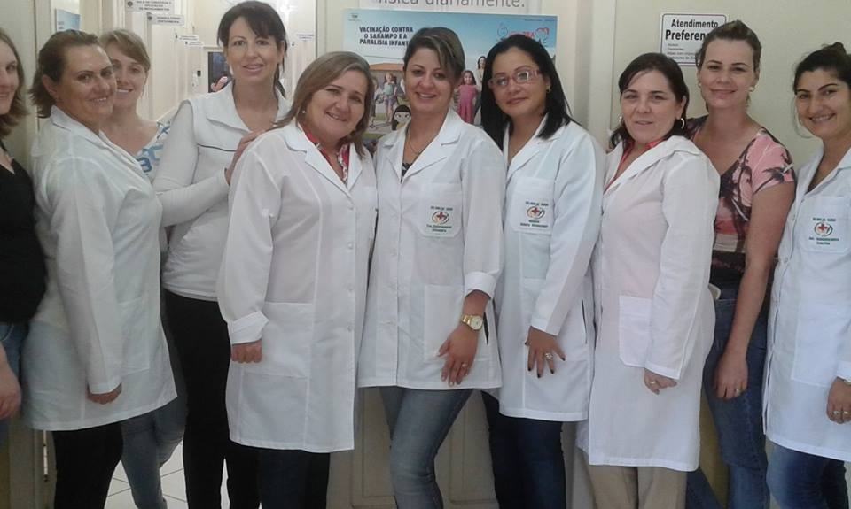
Obrigada !!
Obrigada !!

